Slide 1
Pengantar Bahasa Pemrograman Java

Slide 2
Mengapa Harus Belajar Bahasa Java?
Hampir semua mahasiswa IT pernah belajar dan membuat program menggunakan bahasa Java.
mata kuliah pemrograman berbasis object (PBO), atau dalam bahasa inggris disebut sebagai object oriented programming (OOP), kemungkinan besar yang akan dipakai sebagai bahan praktek adalah bahasa Java.
Java bisa dipakai untuk membuat aplikasi desktop, membuat website (server side), hingga yang membuat Java seolah-oleh reborn adalah penggunaannya di aplikasi Android.
Java adalah bahasa native atau bahasa asli yang dipakai untuk membuat aplikasi android, sehingga jika anda berencana untuk fokus mempelajari pembuatan aplikasi android, maka belajar Java adalah pilihan yang paling tepat.

Slide 3
Pengertian Bahasa Pemrograman Java
adalah “bahasa pemrograman umum (general-purpose) yang konkuren (menjalankan banyak hal secara bersamaan), berbasis class, berorientasi object dan dirancang secara khusus agar tidak bergantung pada sistem tertentu“.

Slide 4
Sejarah Bahasa Java
Bisa anda searching di “mbah” Google

Slide 5
Mencoba Hasil Pengaturan Path
Memeriksa apakah settingan path sudah benar atau belum. Silahkan tutup jendela cmd Windows apabila masih terbuka, lalu buka kembali.
Kembali, secara default directory aktif cmd ada di C:\Users\7. Langsung saja kita test apakah cmd Windows bisa mencari file java.exe dengan mengetik perintah java.exe -version. Jika tampil teks berikut:
java 12.0.1 2019-04-16
Java(TM) SE Runtime Environment (build 12.0.1+12)
Java HotSpot(TM) 64-Bit Server VM (build 12.0.1+12, mixed mode, sharing)
Maka artinya settingan path sudah sukses. Sip!

Slide 6
Pengertian Teks Editor dan IDE
Untuk menulis kode program Java, tersedia 2 pilihan: menggunakan text editor atau memakai IDE (Integrated Development Environment).
Text editor adalah aplikasi yang dirancang secara khusus untuk menulis teks. Aplikasi jenis ini biasanya ringan dan memiliki fitur standar seperti penomoran baris (line numbering) dan pewarnaan kode program (syntax highlighting).
Pilihan text editor yang cukup populer adalah Notepad++, Sublime Text, Atom, dan VS Code. Aplikasi Notepad bawaan Windows sebenarnya juga termasuk text editor, namun kurang pas dipakai untuk membuat program karena terlalu sederhana, misalnya tidak memiliki penomoran baris.
Selain text editor, menggunakan IDE (Integrated Development Environment). IDE ini bisa disebut sebagai “text editor kelas berat” karena fiturnya sangat banyak. Sebab itu pula ukuran file IDE jauh lebih besar daripada text editor biasa.
Pilihan IDE populer untuk bahasa Java adalah Eclipse, NetBeans dan IntelliJ IDEA. Salah satu fitur dari IDE adalah kita bisa menulis, menjalankan dan melihat error kode program Java di satu tempat saja

Slide 7
Program Java Pertama
Agar lebih rapi, saya akan buat sebuah folder khusus belajar_java di dalam drive D
Semua file dalam Materi akan berada di dalam folder ini. Namun ini tidak wajib, anda bisa menempatkan file Java dimana saja.

Slide 8
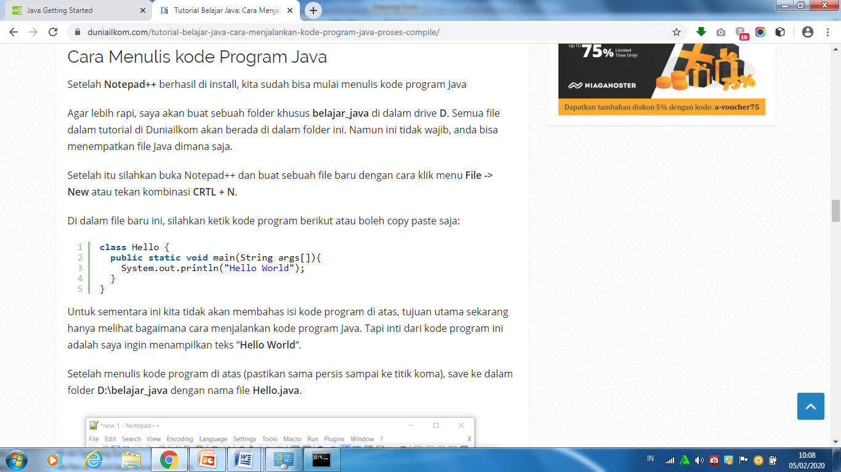
PETUNJUK PRAKTIKUM
silahkan buka Notepad++ dan buat sebuah file baru dengan cara klik menu File -> New atau tekan kombinasi CRTL + N.
Ketik kode program berikut:

Slide 9
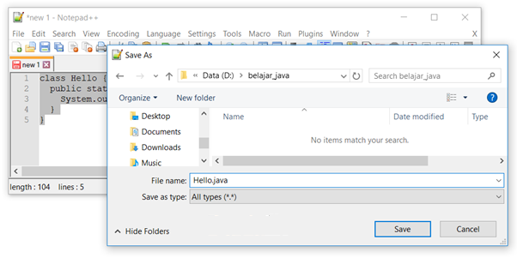
Setelah menulis kode program di atas (pastikan sama persis sampai ke titik koma), save ke dalam folder D:\belajar_java dengan nama file Hello.java.

Slide 10
Setelah menulis kode program di atas (pastikan sama persis sampai ke titik koma), save ke dalam folder D:\belajar_java dengan nama file Hello.java.

Slide 11
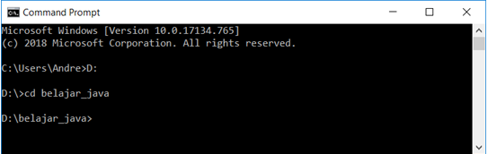
Cara Men-compile kode Program Java (javac.exe)
langkah berikutnya adalah masuk ke proses compile
Silahkan buka cmd Windows dan masuk ke folder D:\belajar_java.
ketik perintah berikut:
D: cd belajar_java

Slide 12
Setelah berada di dalam folder belajar_java, ketik perintah berikut:
javac.exe Hello.java
Di sini kita menjalankan file javac.exe dengan inputan file Hello.java. Artinya file Hello.java akan “dibaca” dan di proses oleh aplikasi javac.exe. Jika tidak ditemukan masalah, aplikasi javac.exe akan membuat sebuah Java byte code dengan nama Hello.class.

Slide 13
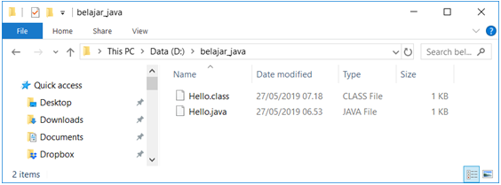
4. Silahkan buka Windows Explorer dan masuk ke folder D:\belajar_java, di sana akan terlihat 2 file: Hello.java dan Hello.class.

Slide 14
Menjalankan Java Byte Code (java.exe)
Agar hasil kode program bisa tampil, kita harus jalankan file Hello.class menggunakan aplikasi java.exe.
1.Kembali buka cmd Windows (jika sebelumnya belum dijalankan) dan masuk ke folder belajar_java.
2. Sekarang ketik perintah berikut:
java.exe Hello
Perintah ini menginstruksikan agar file java.exe mencari file Java byte code Hello.class di dalam folder saat ini dan menjalankannya. Perhatikan bahwa kita cukup menulis “Hello” saja, meskipun nama filenya adalah “Hello.class“.

Slide 15
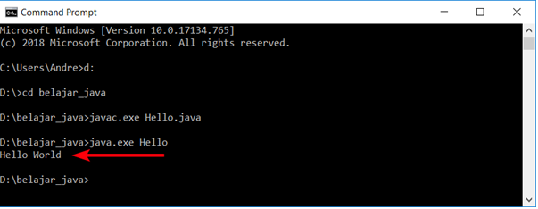
Hasilnya, akan tampil teks “Hello World” seperti tampilan berikut:

Slide 16
Berikut proses yang sudah kita buat dalam membuat program dijava
Tulis kode program Java menggunakan teks editor, lalu save sebagai Hello.java.
Pakai aplikasi javac.exe untuk men-compile kode program Hello.java menjadi Java byte code dengan nama Hello.class.
Pakai aplikasi java.exe untuk menjalankan Java byte code Hello.class. Hasilnya teks “Hello World” tampil di cmd Windows.

Slide 17

Melihat Pesan Error Kode Program Java
Menampilkan Pesan Teks dengan Java
Sebelumnya kita telah berhasil menampilkan teks “Hello World“, sekarang saya ingin mengubah sedikit isi file ini menjadi “Stt… sedang serius belajar bahasa Java“:
Berikut kode programnya:
Sama seperti sebelumnya, kita harus men-compile kode program ini menggunakan javac.exe:
javac HelloBelajar.java

Slide 18
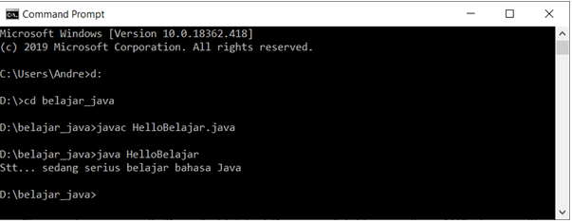
Ada sedikit perubahan di sini. Selain nama file, saya hanya menulis “javac“, tidak lagi “javac.exe“. Ini karena dalam cmd Windows, aplikasi .exe bisa dipanggil tanpa tambahan “.exe“. Demikian juga dengan proses menjalankan Java byte code:
java HelloBelajar

Slide 19
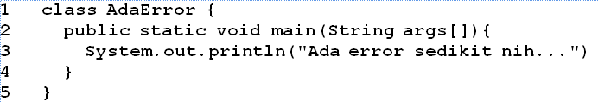
Melihat Pesan Error di Java
Jika kode program yang di tulis terdapat kesalahan, akan tampil pesan error pada saat proses compile. Mari kita coba.
Buat file baru AdaError.java dengan kode sebagai berikut:

Slide 20
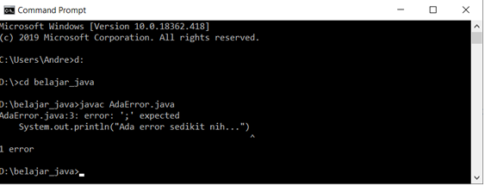
Kembali yang berubah adalah nama class di baris 1 serta isi teks di baris 3. Perhatikan saya sengaja menghapus tanda titik koma di akhir baris 3. Berikut hasil ketika proses compile dengan javac:

Slide 21
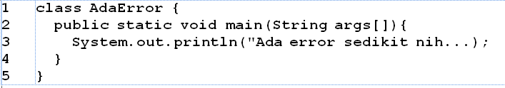
Inilah tampilan ketika terjadi error. Kuncinya, fokus kepada pesan error yang tampil, yakni error: ‘;’ expected. Di sini javac.exe komplain karena di baris 3 seharusnya ada tanda titik koma ‘;‘.Tanda caret atau topi ” ^ ” juga menunjukkan posisi dari error yang di deteksi.
Jika proses compile menghasilkan error, tidak akan ada file .class yang dibuat sampai masalah tersebut di atasi.
Baik, silahkan tambah kembali tanda titik koma di akhir baris 3, kemudian sebagai gantinya hapus satu tanda kutip di akhir teks:

Slide 22
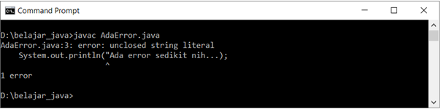
Save kembali file AdaError.java dan compile ulang:

Slide 23
Kali ini pesan errornya adalah unclosed string literal, dimana javac.exe komplain karena ada string yang belum ditutup. Karakter topi ” ^ ” merujuk ke tanda kutip pertama, yakni tanda kutip yang tidak ditemukan pasangan penutup.

Slide 24
Kali ini pesan errornya adalah unclosed string literal, dimana javac.exe komplain karena ada string yang belum ditutup. Karakter topi ” ^ ” merujuk ke tanda kutip pertama, yakni tanda kutip yang tidak ditemukan pasangan penutup.
Inilah beberapa pesan error yang akan kita temui selama pembuatan kode program dengan bahasa Java. Error merupakan hal yang sangat bisa dimaklumi. Programmer paling ahli sekalipun masih sering ketemu error. Selama anda bisa memahami error yang dimaksud, itu tidak masalah.
Jika merasa sudah buntu, silahkan copy paste pesan error tersebut ke Google. Besar kemungkinan sudah ada programmer lain yang menghadapi masalah serupa dan menjelaskan solusinya.

Slide 25
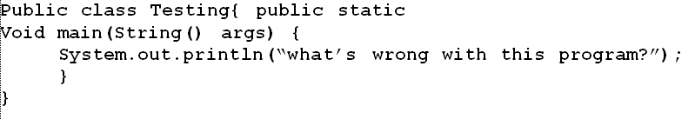
Latihan 1
Menganalisa dan membenahi kesalahan pada program
1. Ketiklah program berikut ini dan simpanlah dengan nama Greeting.java
Lakukan kompilasi pada file tersebut dan amati hasilnya. Benahilah sehingga program tersebut dapat berjalan dengan baik.

